Slide 1
Le Bus Régional de la Création d’Entreprise
Séminaire du 12 septembre 2014
« Eveillons l’entrepreneur qui sommeille en chacun de nous »

Slide 2
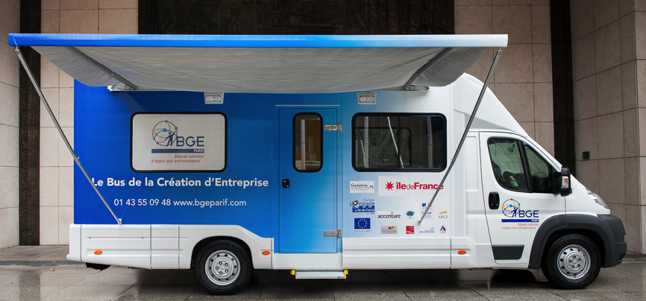
Le Bus Régional de la Création d’Entreprise

Slide 3

Le Bus Régional de la Création d’Entreprise
Le principe du Bus BGE
Programme itinérant de promotion de l’entrepreneuriat qui parcourt les territoires prioritaires, à la rencontre de publics éloignés des réseaux d’accompagnement
Le Bus a également pour objectif de sensibiliser les élus et décideurs locaux à la nécessité d’informer la population sur la création d’entreprise
Enfin, le Bus de la Création d’Entreprise vise à mobiliser les micro entreprises au développement de leur activité et aux modalités de création d’emplois, en les aidant à identifier les relais locaux
L’ambition du projet :
Démocratiser la création d’activité et aider les franciliens à bâtir un nouveau projet professionnel Encourager la création d’entreprise dans les quartiers prioritaires, et plus particulièrement auprès des jeunes Intégrer les enjeux de la création au cœur des territoires ruraux d’Ile-de-France

Slide 4
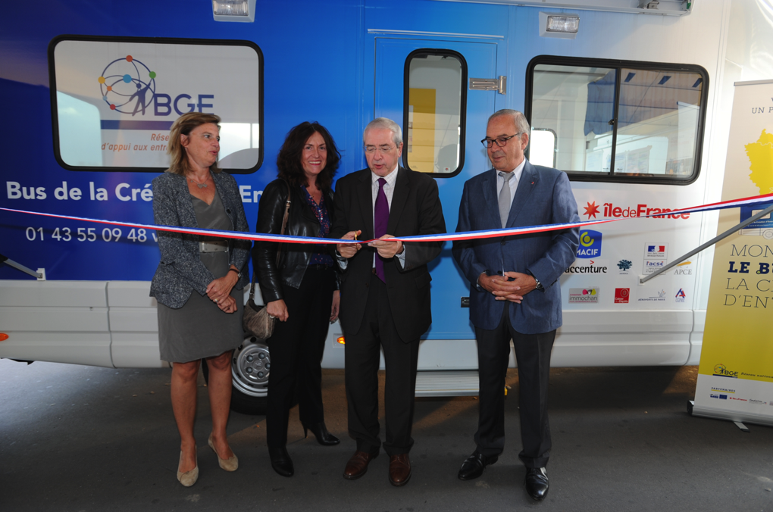
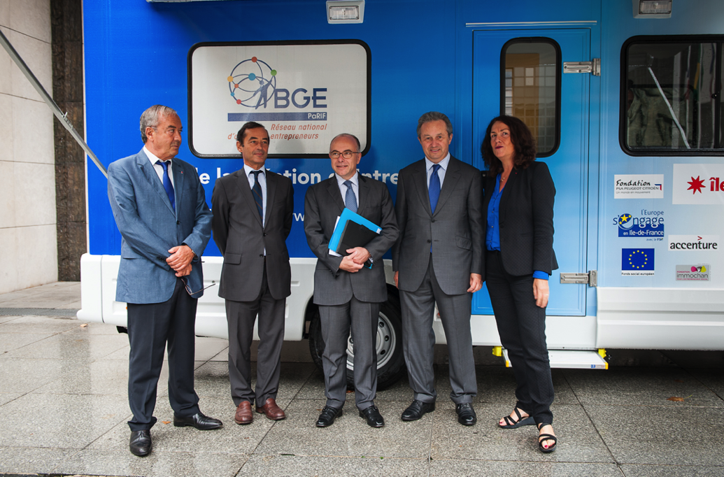
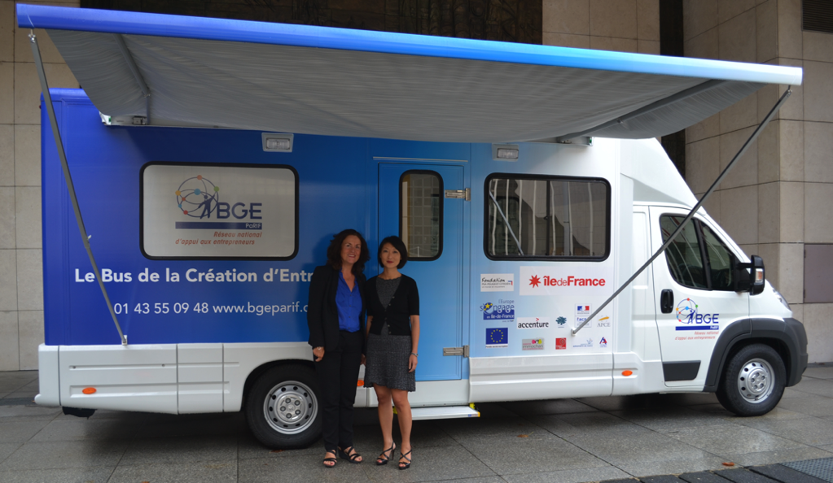
Le Bus en image

Slide 5
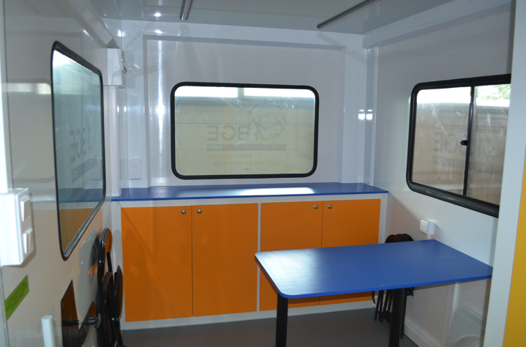
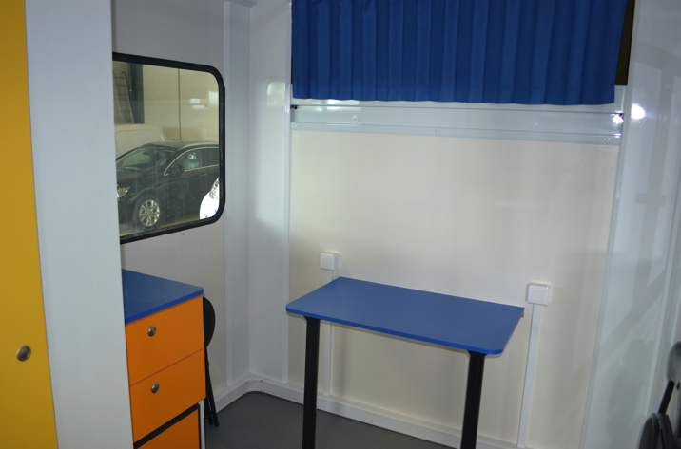
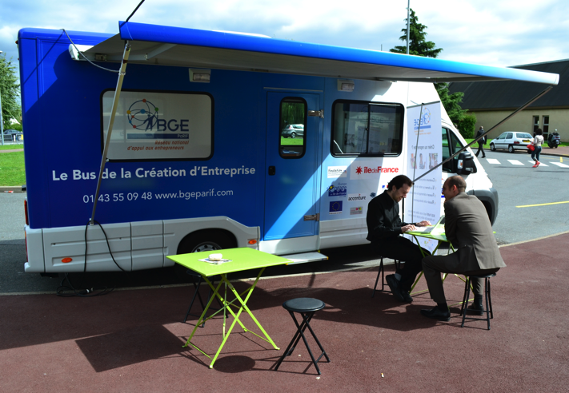
Le Bus en image : l’aménagement du véhicule
Le Bus est aménagé de 2 bureaux permettant de recevoir le public dans le cadre d’entretiens individualisés
Différents équipements ont été ajoutés : 2 ordinateurs connectés à internet, une imprimante, un vidéo-projeteur et des enceintes pour l’animation des ateliers, des tables placées devant le Bus, une base de données sur la création d’activité, etc.

Slide 6
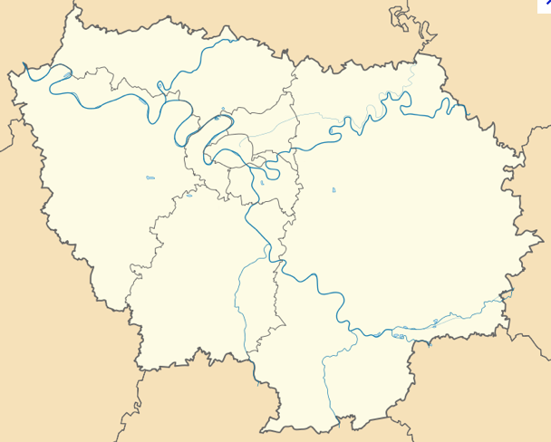
Détail de la tournée du Bus au second semestre 2013
➔ 10 semaines d’animation réalisées
➔ 6 départements visités
Saint Ouen
Plaine Commune
Blanc-Mesnil et Agglomération de l’Aéroport
du Bourget
Franconville
Aulnay-sous-Bois
Rueil-Malmaison
et Suresnes
Bondy
Paris, Parvis
de l’Hôtel de ViIle
Chelles
Val d’Orge

Slide 7
Détail de la tournée du Bus au premier semestre 2014
➔ 6 semaines d’animation réalisées
3 départements visités
3 opérations de communication : Forum de l’Alternance de Rueil-Malmaison (92), AMIF - Salon des Maires d’Ile-de-France au Parc Floral (75), Changemakers’Day d’ASHOKA à la Cité Universitaire (75)
Gennevilliers - 92
Paris, Cité des Sciences et de l’Industrie - 75
Europ’Essonne - 91
Paris, quartier de la Goutte d’Or -75
Paris, Parvis
de l’Hôtel de ViIle - 75
Communauté d’Agglomération des Lacs de l’Essonne - 91

Slide 8
Programme de la tournée du Bus au second semestre 2014
Réaliser 15 semaines d’animation
Semaine 36 : Aulnay-sous-Bois (93)
Semaine 37 : Aéroport de Paris Roissy Charles-de-Gaulle (93, 95 et77) : Roissy, Dammartin-en-Goële, Garges-lès-Gonesse, Gonesse, Tremblay
Semaine 38 : Colombes (92)
Semaine 39 : Paris, Place de la République, avec la Nuit de l’Entrepreneur le 23 septembre (75)
Semaine 40 : Carrefour pour l’Emploi, place de la Concorde à Paris (75)
Semaine 41 : Eaubonne (95)
Semaine 42 : Blanc-Mesnil et CA de l’Aéroport du Bourget (93)
Semaine 43 : Clichy-Montfermeil (93)
Semaine 44 : Noisy-le-Grand (93)
Semaine 46 : Paris, quartier de la Goutte d’Or (75)
Semaine 47 : Livry-Gargan (93)
Négociation en cours de finalisation : CA Plaine Commune (93), CA Est Ensemble / Bondy (93), Gagny - Villemomble (93), CA des Portes de l’Essonne 91, CA de Sénart Val de Seine (91), SAN de Sénart , Fondation Immochan (77), CC des monts de la Goële (77).

Slide 9




Les outils de communication
Pour chaque semaine de Bus, BGE PaRIF réalise :
Des tracts
Des affiches
Des bandeaux internet pour un relai de l’événement sur les sites locaux
Par ailleurs, des kakémonos sont placés devant le Bus.
Flyer Recto
Flyer Verso
Bandeau Site internet
Kakémono

Slide 10
Bilan statistique de l’opération
Nombre de personnes conseillées en une année : 964 (dans le cadre de 16 semaines)
➔ Soit une moyenne de 60 créateurs conseillés par semaine d’animation
Franconville : 84
Paris, Parvis de l’Hôtel de Ville : 153
Aulnay-sous-Bois : 75
Blanc-Mesnil et agglomération de l’Aéroport du Bourget : 28
Plaine Commune : 62
Chelles : 34
Bondy : 46
Saint Ouen : 52
Rueil-Malmaison et Suresnes : 43
Val d’Orge : 39
Gennevilliers : 62
Paris, Parvis de l’Hôtel de Ville : 110
Paris, Cité des Sciences et de l’Industrie : 71
Communauté d’Agglomération des Lacs de l’Essonne : 31
Paris, la Goutte d’Or : 43
Communauté d’Agglomération Europ’Essonne : 31
Nombre de participants aux Ateliers : 80
120 participants aux 21 Ateliers animés
➔ Soit une moyenne de 6 créateurs présents à chaque atelier

Slide 11
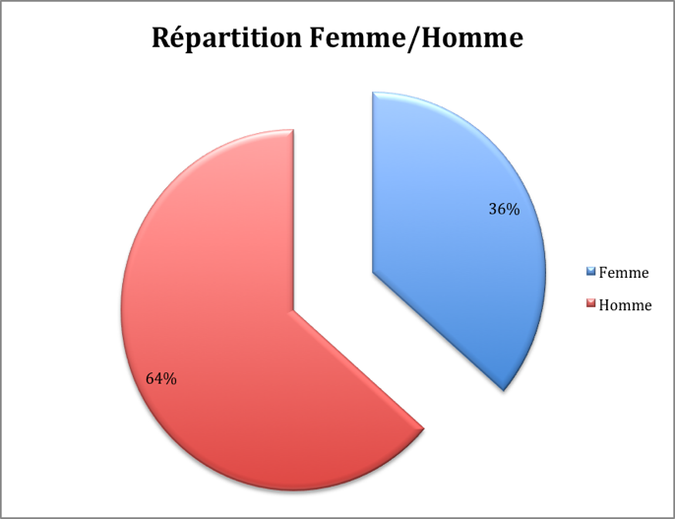
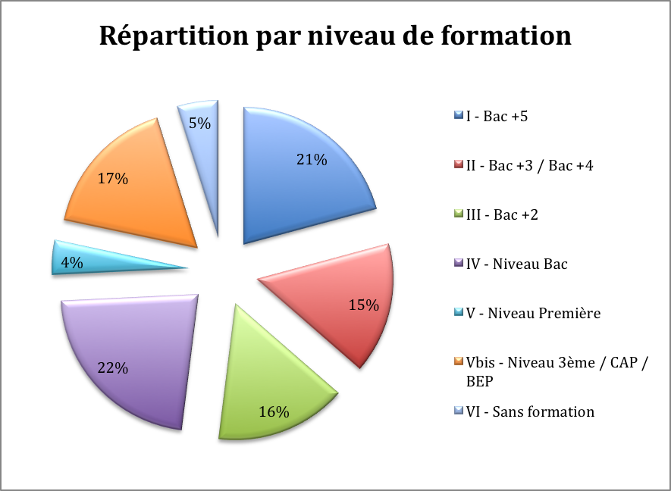
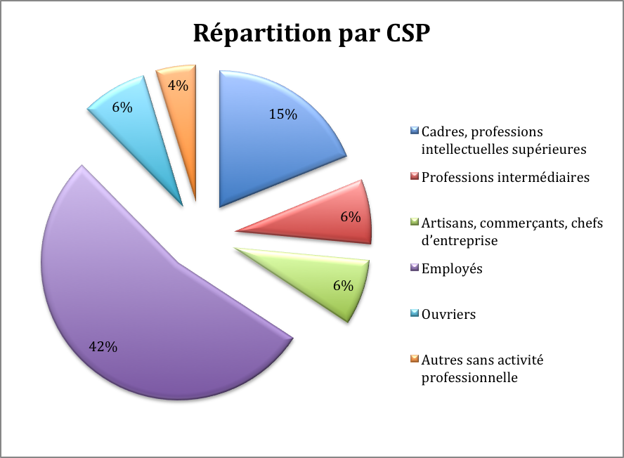
Profil type des créateurs conseillés
Profil statistique

Slide 12
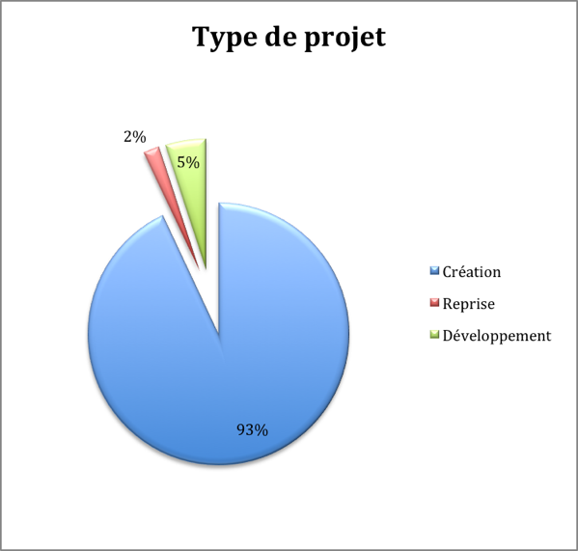
Profil type des créateurs conseillés
Profil statistique

Slide 13
Profil type des créateurs et missions du conseiller
On peut retenir 3 profils principaux du public rencontré :
Ceux qui envisagent de créer sans pour autant avoir de projet défini
Travail d’amorçage
Conseil méthodologique : présentation des étapes et aide à la recherche de la première information
Orientation vers un opérateur local pour intégrer un dispositif d’accompagnement
Les porteurs d’idée ou de projet
Conseil méthodologique : présentation des étapes et aide à la recherche de la première information
Orientation vers les opérateurs locaux pour poursuivre le travail de structuration
Les chefs d’entreprise
Conseil méthodologique
Orientation vers les opérateurs locaux pour poursuivre le travail
On peut décrire les différentes tâches des conseillers de la façon suivante :
L’accueil des candidats créateurs devant le Bus
La réponse aux questions des candidats
La présentation des besoins réels des candidats (conseils méthodologiques)
L’orientation (vers les partenaires du territoire)
La relance du public (pour connaître l’état d’avancement des projets)

Slide 14
La saisie des contacts
Nécessité de rendre des comptes à nos financeurs
Bien renseigner les fiches contacts et saisir JUNGO
Si les candidats créateurs refusent, leur expliquer :
Que si l’action existe, c’est qu’elle est financée par des partenaires publics et privés
Que BGE PaRIF doit réaliser régulièrement des Bilans pour rendre compte de ses actions
Que les données sont globalisées pour une exploitation uniquement statistique
Que leurs coordonnées ne sont transmises à personne (Loi Informatique et Libertés)
Qu’ils seront en effet recontactés (par mail puis téléphone s’ils ne répondent pas au mail) par BGE PaRIF pour connaître l’avancement de leur projet
Si malgré tout les créateurs refusent de donner leurs coordonnées, leur demander toutes les informations (âge, statut, adresse, secteur d’activité, etc.), mais ne pas renseigner leur mail et leur téléphone.
Les données dans Jungo sont aujourd’hui très partielles, et ne permettent pas une exploitation statistique satisfaisante.
Nous comptons sur vous.
Merci !

Slide 15

Contacts BGE PaRIF :
Xavier PETIT, Coordinateur du Bus de la Création d’Entreprise
01 43 55 91 93
06 80 38 31 73
xavier.petit@bge-parif.com
Isabelle LARREGNESTE, Directrice du Développement
01 43 55 55 27
06 77 47 29 09
isabelle.larregneste@bge-parif.com

